Slide 1

Machine Learning 2
Dr. Leon Felipe Palafox Novack
lpalafox@up.edu.mx

Slide 2
Anuncios

Slide 3
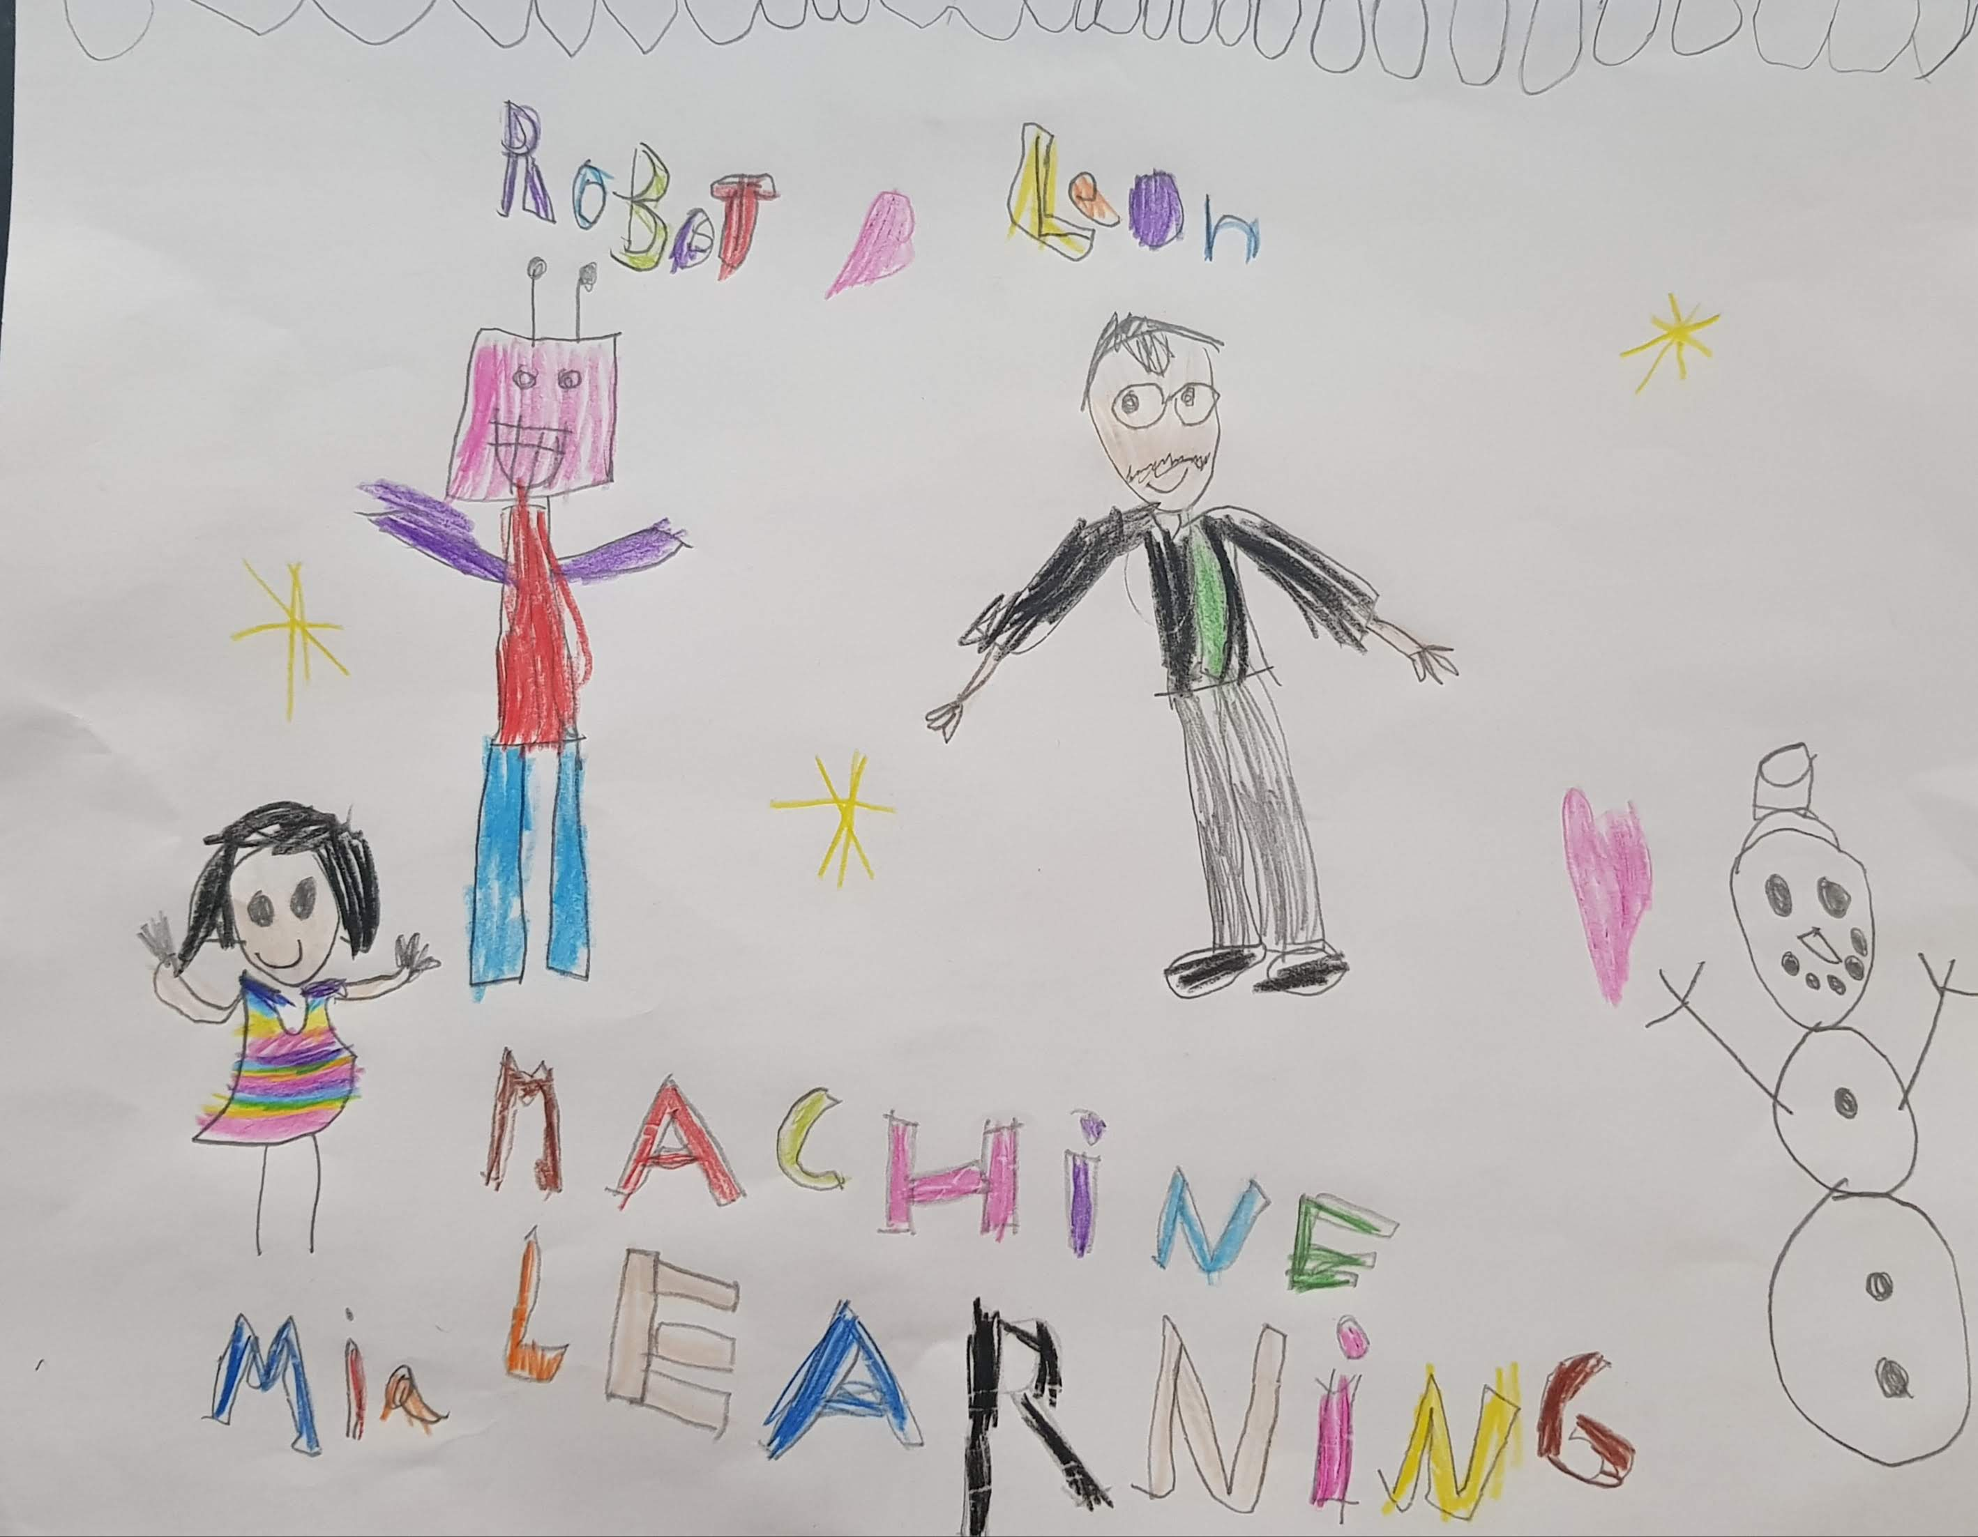

Slide 4
Objetivo
En esta clase veremos técnicas avanzadas de Machine Learning y sus aplicaciones en la industria. Conoceremos técnicas mas avanzadas de aprendizaje supervisado y no supervisado, asi como de aprendizaje reforzado.

Slide 5
Metodología de Aprendizaje
La clase comprenderá de una sección teórica y una sección práctica.
En la sección práctica analizaremos casos de uso de los algoritmos, asi como fallas y oportunidades.

Slide 6
Temario
1. Introducción
2. Bases teóricas
3. Aprendizaje reforzado.
4. Redes Neuronales
5. Análisis Bayesiano de Datos
6. Examen Final y Entrega de Proyectos

Slide 7
Evaluación
La evaluación consistirá en:
- El proyecto final será el 60% de la evaluación final.
- El proyecto final consistira en el uso de un técnica de Machine Learning en un set de datos de su preferencia, con su correspondiente diseño y evaluación.
- Pueden hacer equipos de hasta tres personas.
- Necesitan hacer un reporte de 3-5 paginas sobre el set de datos, el diseño y las variables usadas.
- El restante 40% será distribuido de la siguiente forma:
- Un examen final.
- Tareas.
- Participación en clase

Slide 8
Reinforcement Learning
2

Slide 9
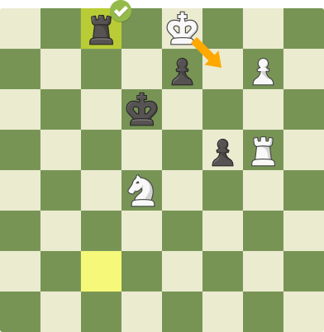

Slide 10
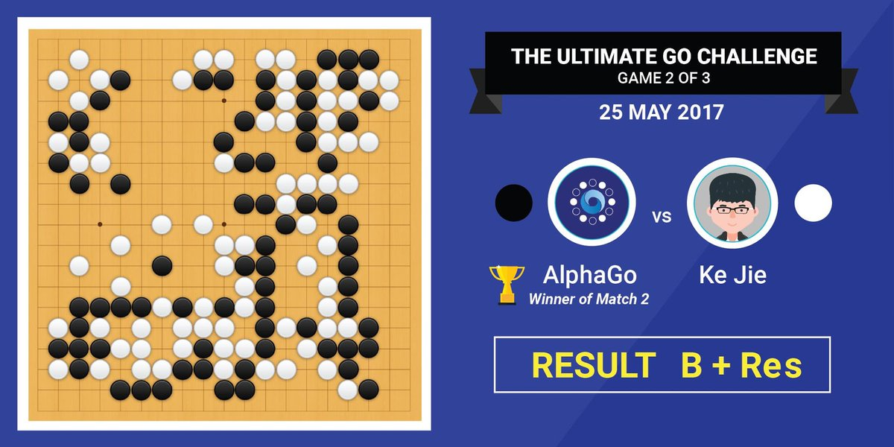

Slide 11
Agente
Estado St
Ambiente

Slide 12
Agente
Acción at
Estado St
Ambiente

Slide 13
Agente
Recompensa rt
Acción at
Estado St
Siguiente Estado St+1
Ambiente

Slide 14
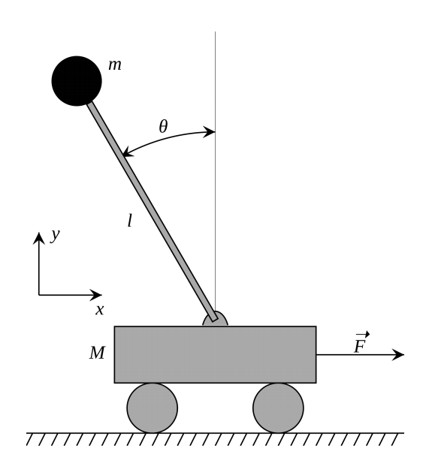
Ejemplos
Objetivo: Balancear un péndulo sobre un auto
Estado: Ángulo, Velocidad angular, Posición, Velocidad Horizontal
Acción: Fuerza F aplicada al auto
Recompensa: 1 en cada t si el péndulo esta derecho (Θ = 0)

Slide 15
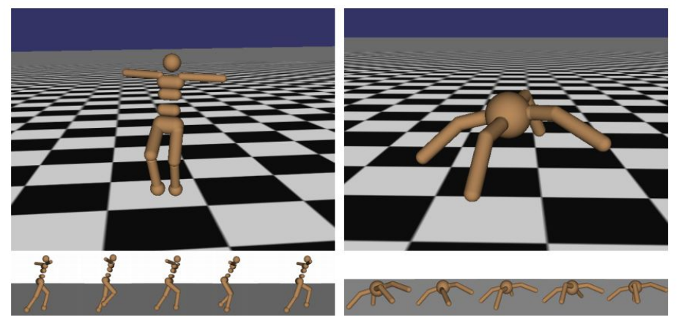

Slide 16
Objetivo: Mover el robot hacia enfrente
Estado: Ángulo y Posición de las extremidades
Acción: Torque aplicado a las extremidades
Recompensa: 1 en cada t si el robot esta de pie + moviéndose hacia enfrente

Slide 17
Como lo formalizamos matemáticamente
Agente
Recompensa rt
Acción at
Estado St
Siguiente Estado St+1
Ambiente

Slide 18
Historia
La historia es la secuencia de acciones, observaciones y recompensas.
Le llamamos un proceso markoviano a un proceso donde la historia puede ser igual al estado mas reciente.

Slide 19
Referencia Wiki
https://en.wikipedia.org/wiki/Markov_chain

Slide 20
Notación
La probabilidad del estado t+1 (siguiente) DADO el estado t y acción t es igual a la probabilidad del estado t+1 (siguiente) DADO la historia hasta el estado t y la acción t

Slide 21
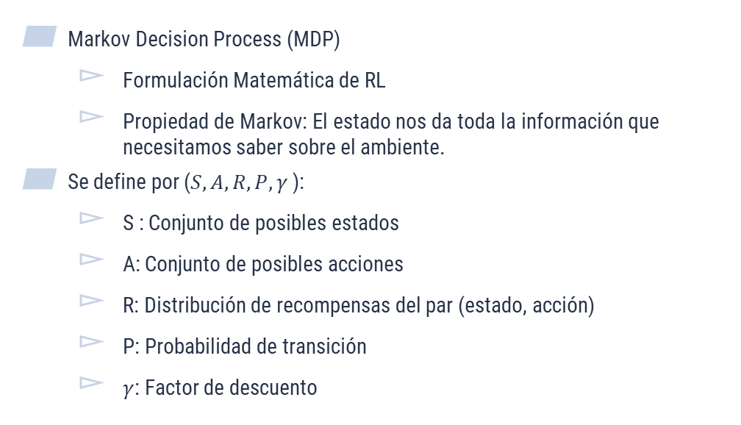
Procesos de Decisión de Markov
Markov Decision Process (MDP)
Formulación Matemática de RL
Propiedad de Markov: El estado nos da toda la información que necesitamos saber sobre el ambiente.
Se define por ($S, A, R, P, γ$):
S : Conjunto de posibles estados
A: Conjunto de posibles acciones
R: Distribución de recompensas del par (estado, acción)
P: Probabilidad de transición
$γ$: Factor de descuento

Slide 22
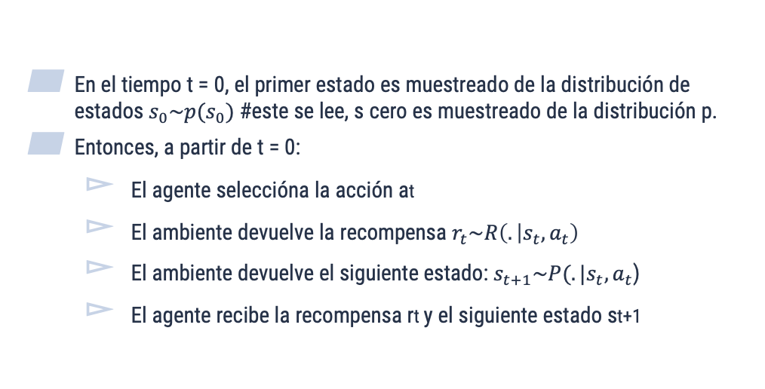
MDP
En el tiempo t = 0, el primer estado es muestreado de la distribución de estados $s_{0}\sim p(s_{0})$ #este se lee, s cero es muestreado de la distribución p.
Entonces, a partir de t = 0:
El agente seleccióna la acción at
El ambiente devuelve la recompensa $r_{t}\sim R\left(. | s_{t},a_{t}\right)$
El ambiente devuelve el siguiente estado: $s_{t+1}\sim P(.|s_{t},a_{t}$)
El agente recibe la recompensa rt y el siguiente estado st+1

Slide 23
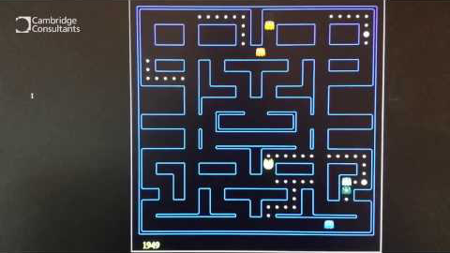

Slide 24
Que involucra aprendizaje reeforzado
Optimización
Consecuencias atrasadas
Exploración
Generalización

Slide 25
Optimización
Que es la optimización?

Slide 26
Optimización
Encontrar una manera óptima de tomar decisiones
Cada decisión tiene un costo

Slide 27
Consecuencias atrasadas
A que nos referimos?

Slide 28
Consecuencias atrasadas
Las decisiones presentes pueden afectar mucho despues:
Guardar dinero para su retiro
Encontrar una llave en un juego de Zelda

Slide 29
Consecuencias atrasadas
Retos:
Las acciones no se deben tomar solo por su recompensa inmediata, sino por las ramificaciones a largo plazo.
Cuando aprendemos, es dificil cuantificar estas recompensas a largo plazo.

Slide 30
Exploración
El aprendizaje se basa en hacer decisiones continuas:
Andar en bicicleta.
Jugar Mario Bros
Datos limitados:
Sólo nos dan una “recompensa” si hacemos decisiones.
No sabemos que hubiese pasados de tomar la otra alternativa.

Slide 31
Exploración
Las decisiones impactan que tipo de cosas aprendemos:
Si eligen estudiar en la UP o en el ITESM, sus experiencias serán diferentes.

Slide 32
Política
Una política de acción es mapear de experiencias pasadas a una acción:

Slide 33
Política
Si sabemos que secuencia de experiencias elicitan una acción, por que no simplemente pre definimos una polìtica?

Slide 34
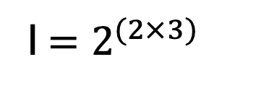
Politica
Cuantas posibles imagenes podemos hacer?
I$=2^{(2×3)}$

Slide 35
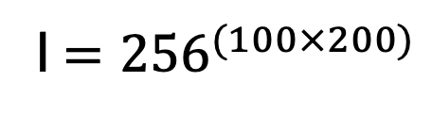
Generalización
I$={256}^{(100×200)}$

Slide 36
Modelo de RL
s1 | s2 | s3 | s4 | s5 | s6

Slide 37
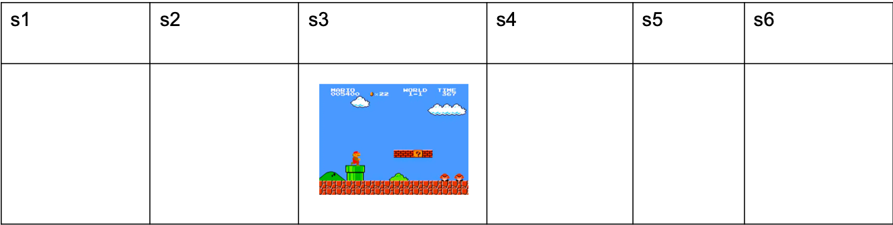
Estados: Donde esta Mario (s1…..s6)
Acciones: Izquierda o Derecha
Recompensas:
+1 si esta en s1
+10 si esta en s6
0 en los demas estados

Slide 38
Componentes de un algoritmo de RL
Modelo
Politica
Función de Valor

Slide 39
Modelo
Representación del agente de como se modifica el mundo dadas las acciones del agente.
Modelo de Transición: Cómo se modifica el estado dada una acción.
Modelo de Recompensa: Que recompensa se recibe dado un estado y una acción.

Slide 40
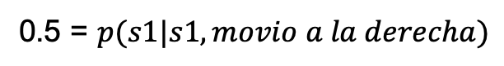
s1 | s2 | s3 | s4 | s5 | s6
1 | 0 | 0 | 0 | 0 | 10
Los números arriba son el modelo de recompensa.
Modelo de Transición
0.5 = $p(s1|s1, movio a la derecha)$

Slide 41
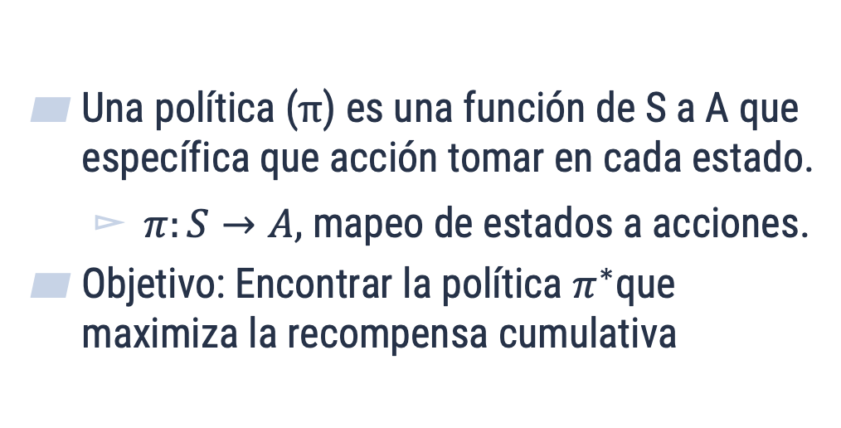
Política
Una política ($π$) es una función de S a A que específica que acción tomar en cada estado.
$π:S→A,$ mapeo de estados a acciones.
Objetivo: Encontrar la política $π^{∗}$que maximiza la recompensa cumulativa

Slide 42
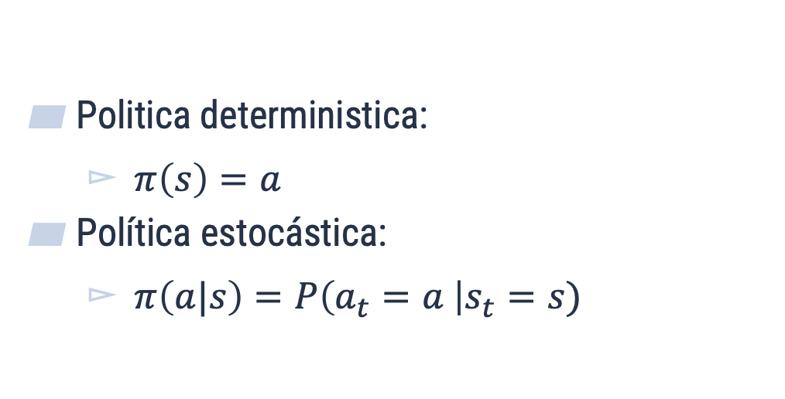
Politica
Politica deterministica:
$π\left(s\right)=a$
Política estocástica:
$π\left(a|s\right)=P\left(a_{t}=a \right|s_{t}=s)$

Slide 43
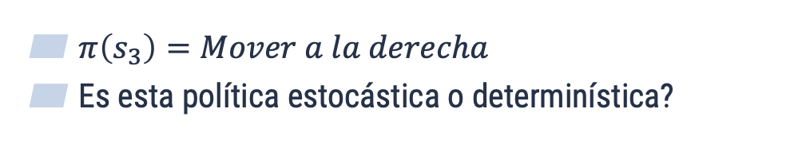
Política
$π\left(s_{3}\right)=Mover a la derecha$
Es esta política estocástica o determinística?

Slide 44
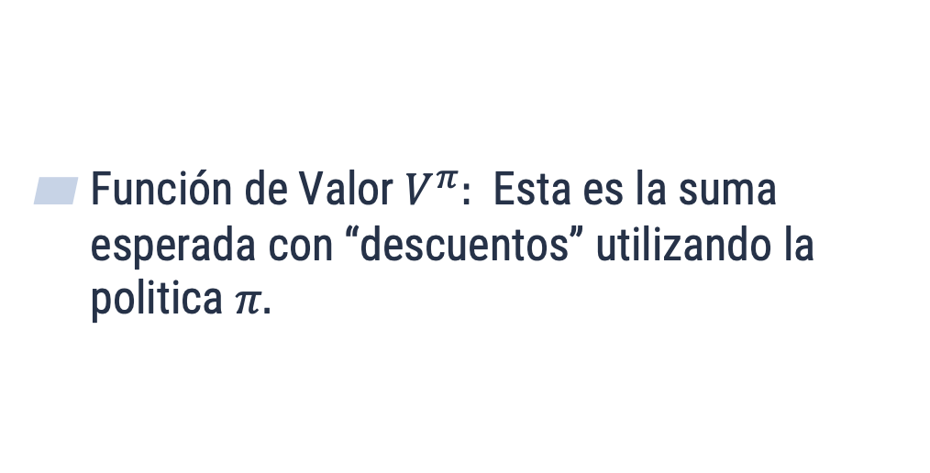
Funcion de valor
Función de Valor $V^{π}:$ Esta es la suma esperada con “descuentos” utilizando la politica $π.$

Slide 45
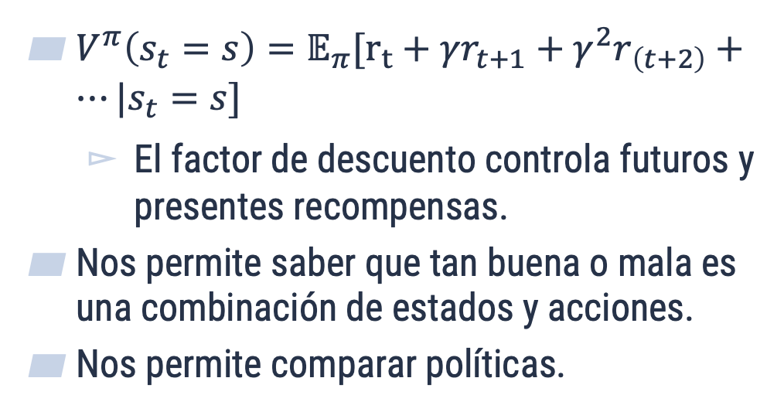
Función de valor
$V^{π}\left(s_{t}=s\right)=𝔼_{π}[r_{t}+γr_{t+1}+γ^{2}r_{\left(t+2\right)}+…|s_{t}=s]$
El factor de descuento controla futuros y presentes recompensas.
Nos permite saber que tan buena o mala es una combinación de estados y acciones.
Nos permite comparar políticas.

Slide 46
Factor gamma = 0
s1 | s2 | s3 | s4 | s5 | s6
V = 1 | V = 0 | V = 0 | V= 0 | V = 0 | V = 10

Slide 47
Evaluación y Control
Evaluación:
Estimar el valor de una política
Contro:
Optimizar y encontrar la mejor política.

Slide 48
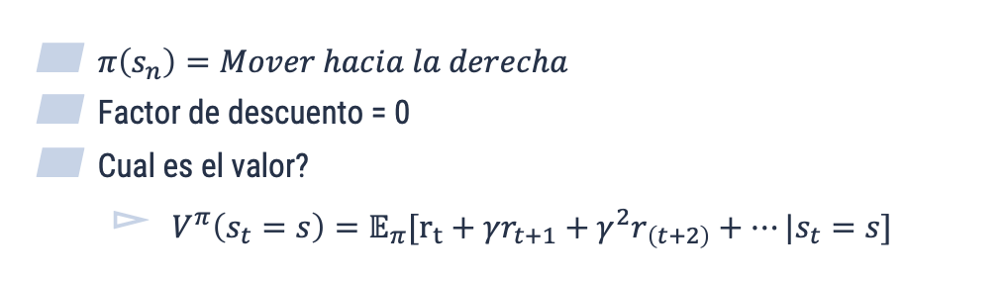
Evaluación
s1 | s2 | s3 | s4 | s5 | s6
-> | -> | -> | -> | -> | ->
$π\left(s_{n}\right)=Mover hacia la derecha$
Factor de descuento = 0
Cual es el valor?
$V^{π}\left(s_{t}=s\right)=𝔼_{π}[r_{t}+γr_{t+1}+γ^{2}r_{\left(t+2\right)}+…|s_{t}=s]$

Slide 49
Control
Cual es la política que optimiza V?

Slide 50
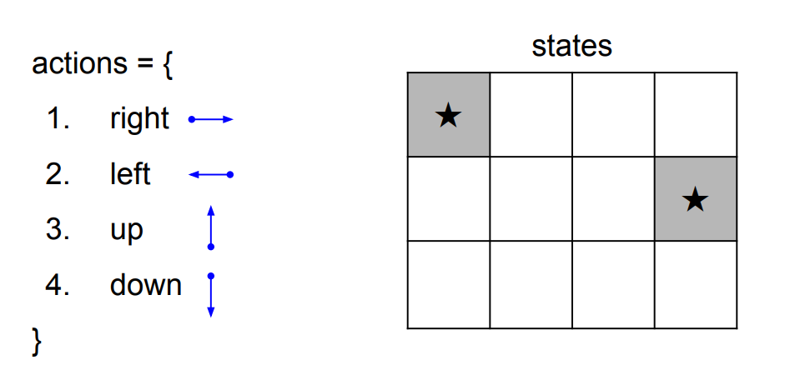
Ejemplo
Cada Transición tiene una recompensa negativa r = 1

Slide 51
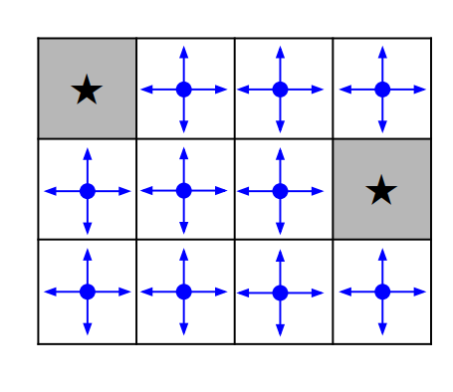
Politica aleatoria

